Slide 1
实习报告（二）
上接网页
任家旭
........

Slide 2

隔壁公司黑盒渗透
不让带手机。。。
目录
科技广场搞硬件

Slide 3
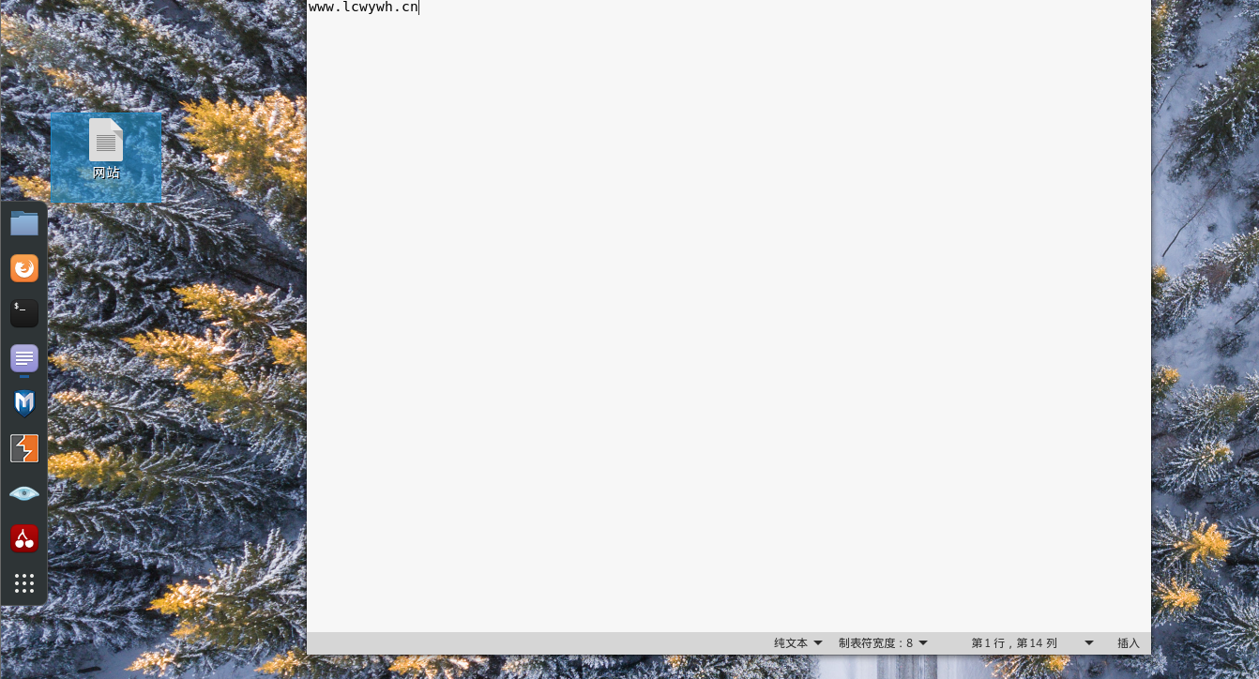
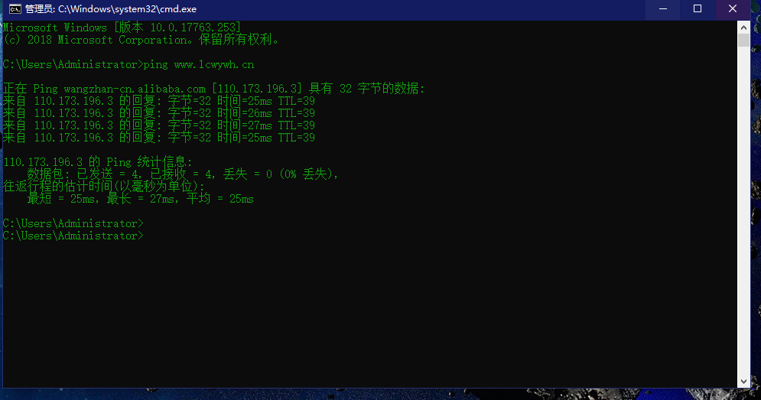
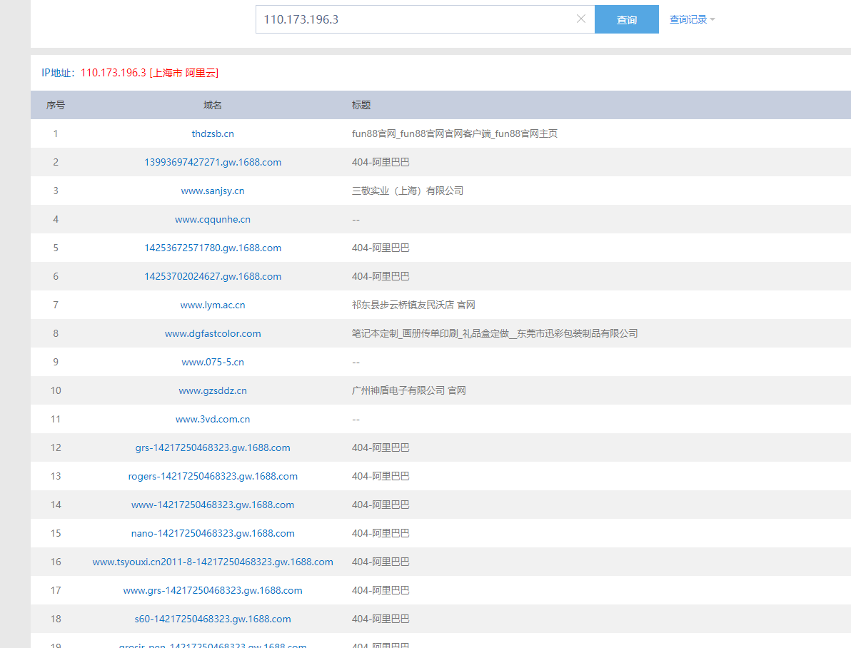
过程。。。。。。----简单的信息搜集
额。。这个就是传说中的隔壁公司的网址。。截图截大了。
获取ip。。感觉有点简单，，但是核实 确实是 。哈哈哈
查查这个服务器上有哪些网站。。一看 好家伙 阿里云服务器 有钱人。。后边五十多页网站 没截图 。。都是有钱人

Slide 4
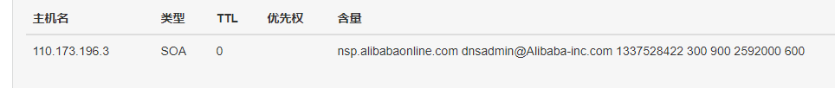
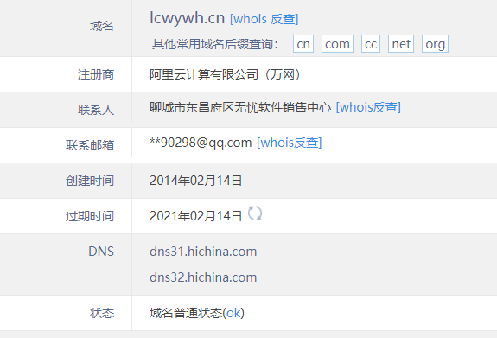
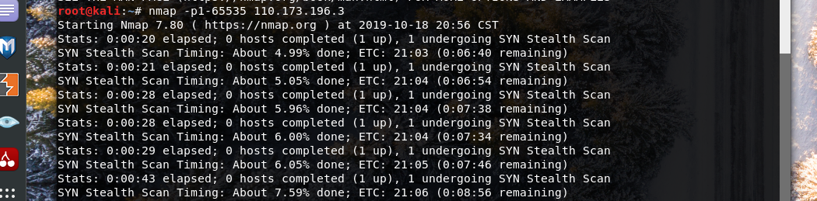
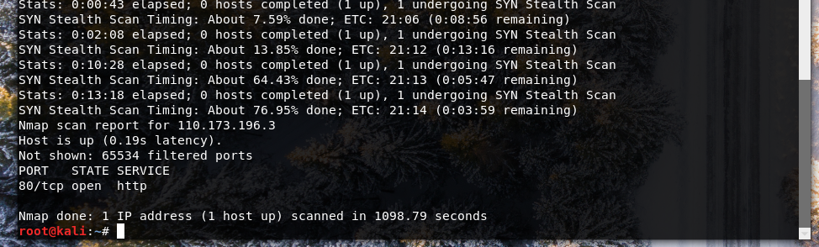
查询DNS记录。。。后来也没用上。。。
查询webserver ，Apache-Coyote/1.1。。一个 Java写的服务器，传闻道之前出现了漏洞，不过给修复了。。。太可惜了
查找域名注册信息，全都给他挖出来。。嚣张。。
查找开放的端口。。查询中。。慢的要死，挣几百块钱容易吗。
查询了四十年。。就给我开放了一个端口。。。

Slide 5
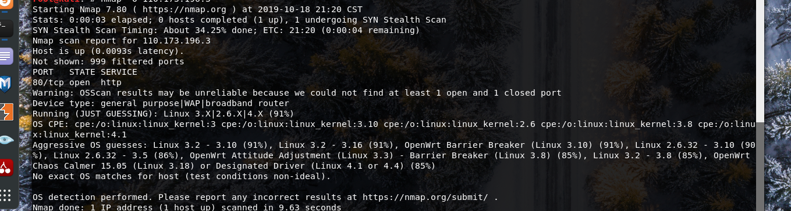
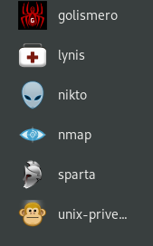
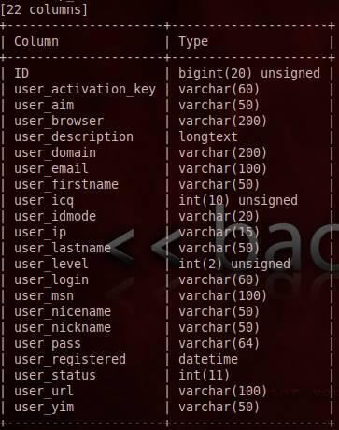
查询服务器版本。。
然后通过这些个牛逼的玩意，分析漏洞。。
好不容易扫描出来 这个URL存在SQL注入，然后通过sqlmap测一下这个URI，
查看wp_users表中的字段，然后发现 哈希函数加密。。幸好计算机三级中学过一点，认识这是哈希加密，用在线密码破解网站破解了

Slide 6

进入后台admin，利用仅仅学过一丢丢的PHP上传了PHP webshell，然后反向连接到我的电脑上，然后 。。我就不会了。赚了几百块钱，不是白干的，然后跟一个牛逼人物，渗透测试工程师好像是，专业的，学习了最后的什么 exp ，weevely制作PHP小马，好像是搞后门。。一顿懵逼。。。
然后再某传媒公司干了几天 没啥意思，整天拉我喝酒 ，这谁受得了？然后，就去了科技广场去搞电脑硬件。。。。

Slide 7
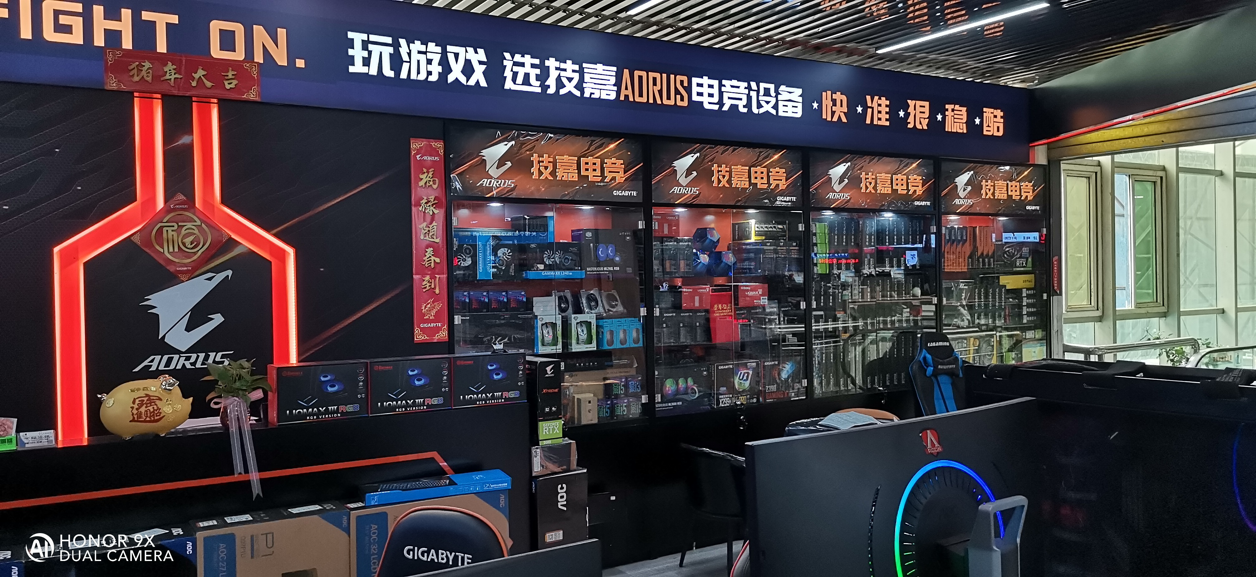
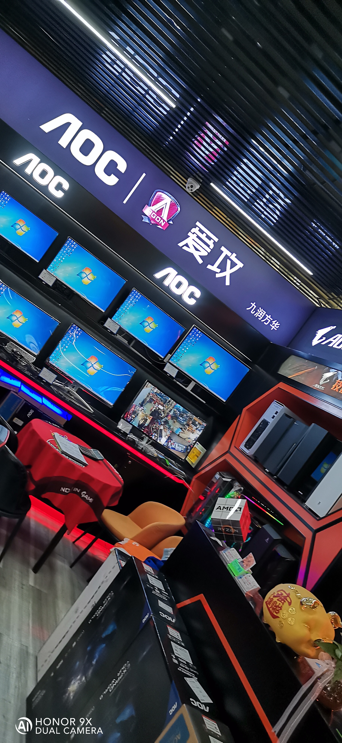
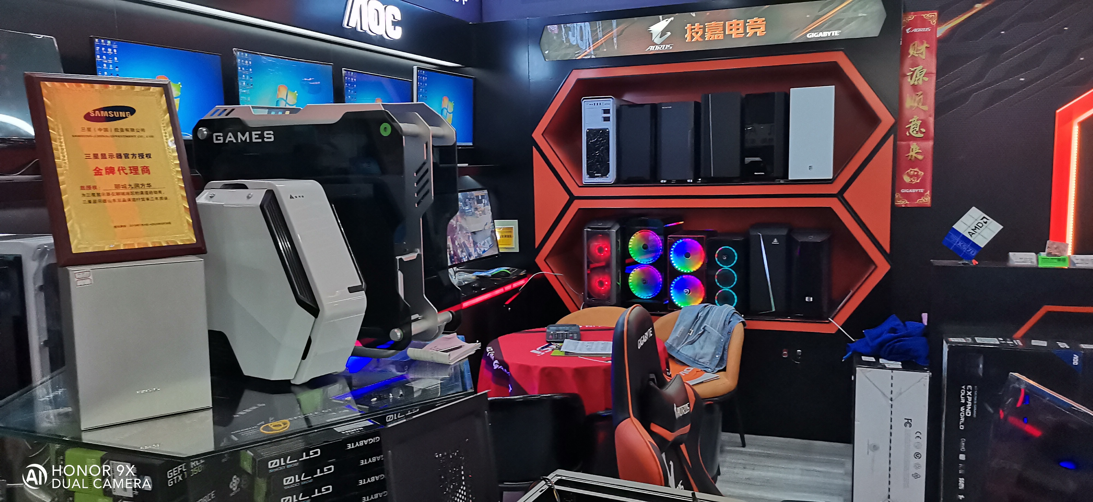
参观一下这个地方。。。还行。。

Slide 8
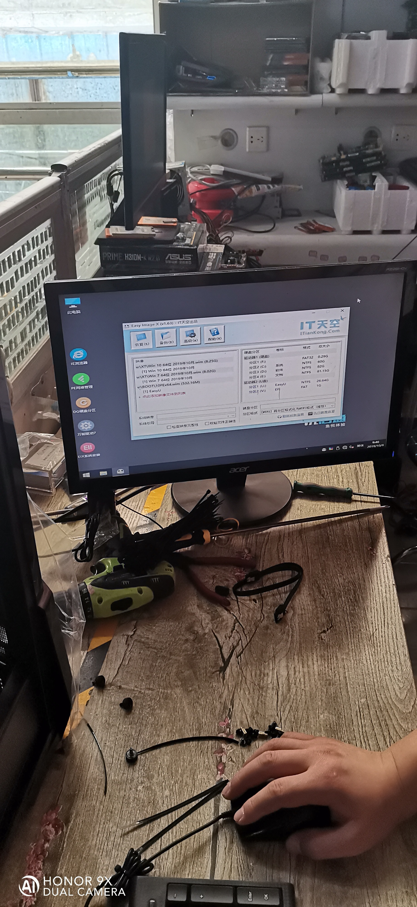
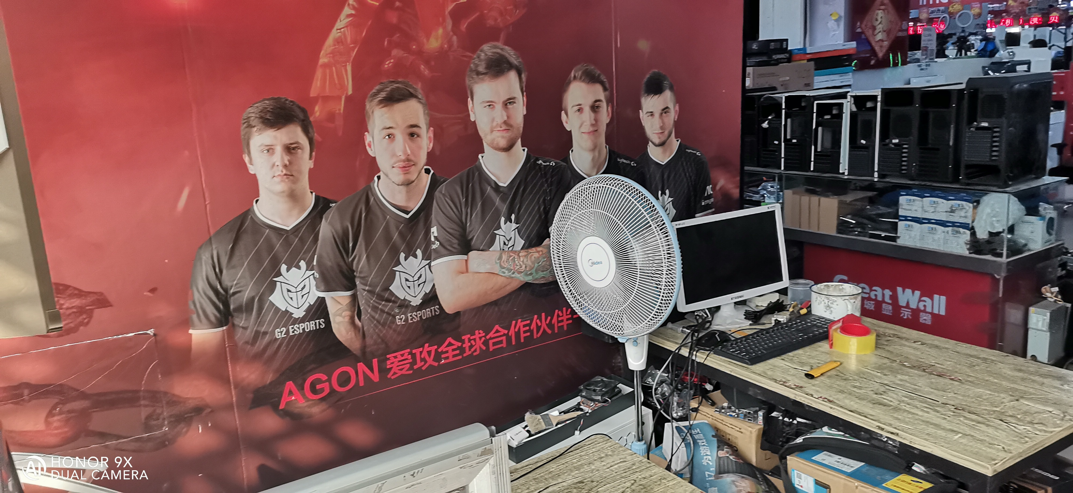
但是这里才是我工作的的地方。。。

Slide 9
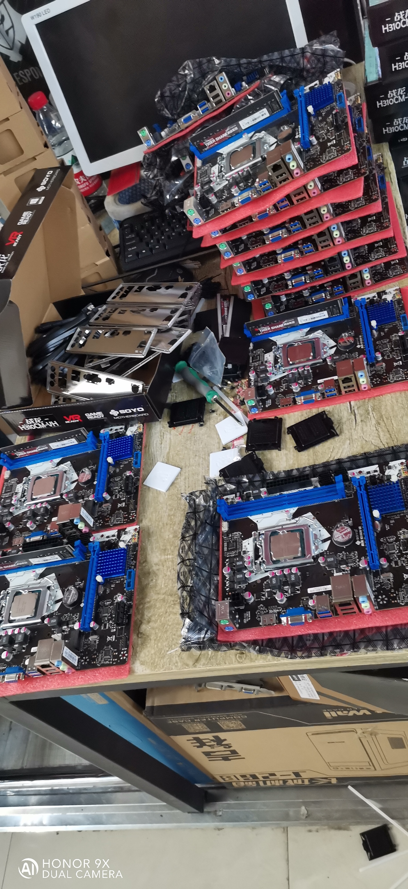
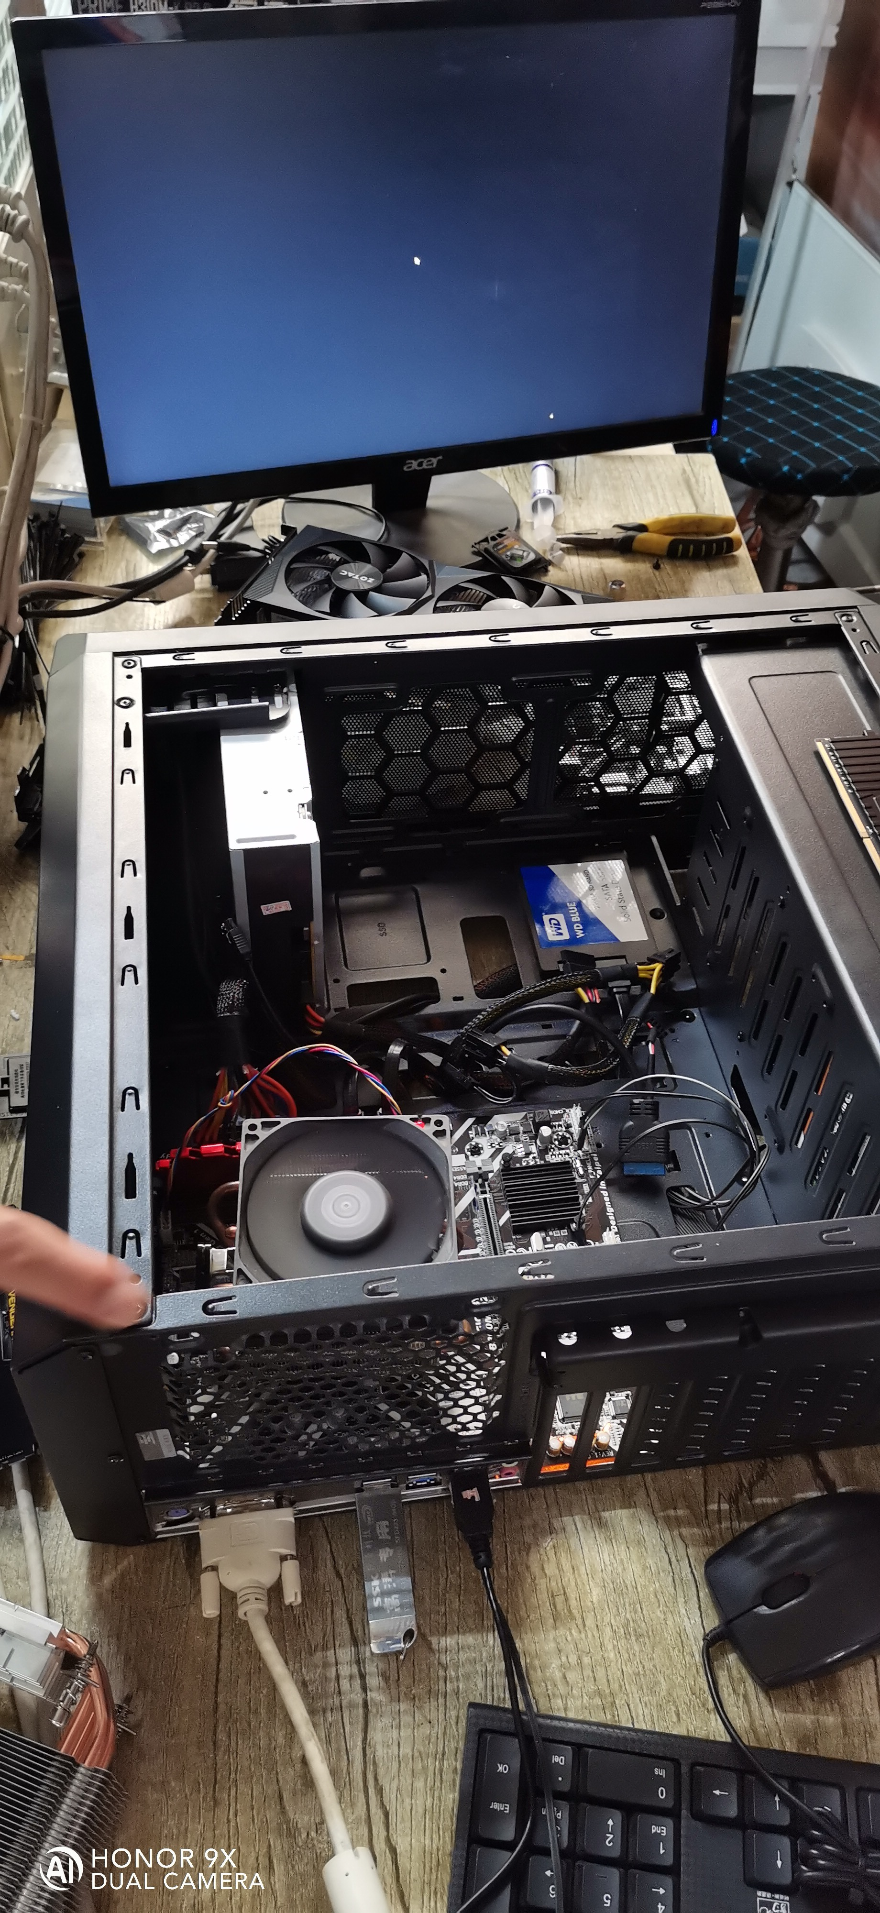
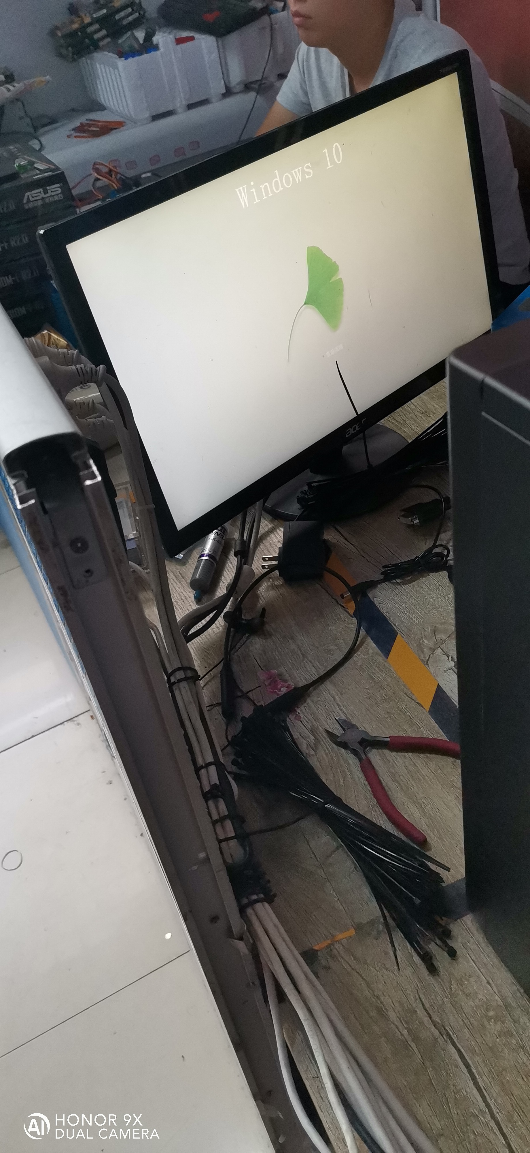
在这我学到了啥呢？
装
主
板
装
机
装系统

Slide 10
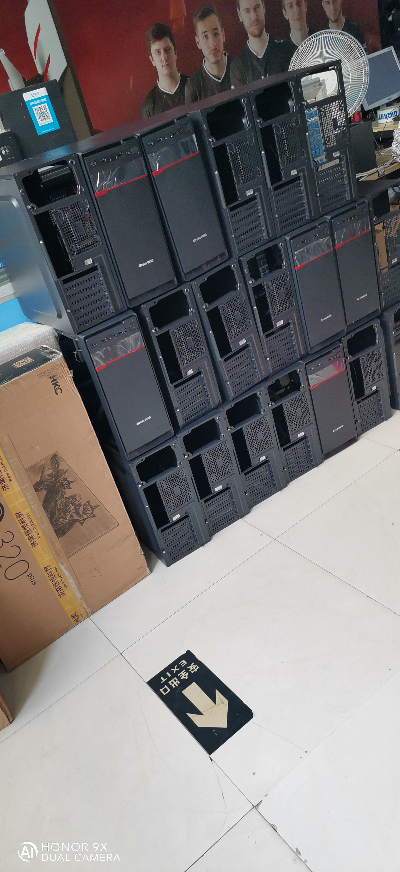
最后，经过同事老板的“悉心教导”，装主机这一原来我以为永远也会不了的东西 装到吐。。系统，装到吐。。。
想看我是咋干活的。。请看老板朋友圈。。。。我干他拍。。
→
这是日常

Slide 11
最后终于逃离实习，和亲爱的同学们一起上课。。。实习确实让我们学到不少课堂上学不到的东西，亲自动手比理论强多了，还有最重要的一点，上班比上学累多了 ，所以我们一定要好好学习，以后上班，不能站着。。。好累的。。。

